Slide 1
Aplicacion Django y RDBMS

Slide 2
¿Qué es Django?
•Django es un framework web de alto nivel escrito en Python. Permite desarrollar aplicaciones de forma rápida, segura y escalable. Utiliza el patrón de arquitectura Modelo-Vista-Controlador (MVC).

Slide 3
¿Qué es MySQL?
•MySQL es un sistema de gestión de bases de datos relacional (RDBMS) basado en SQL (Structured Query Language). Es uno de los sistemas más utilizados para almacenar y consultar datos.

Slide 4
Aplicaciones del framework Django
•Django es ideal para construir aplicaciones como:
•- Sistemas de gestión de contenidos (CMS)
•- Plataformas de comercio electrónico
•- Redes sociales
•- Sistemas de administración académica o empresarial
•- APIs RESTful y servicios backend

Slide 5
Ejemplos de uso de Django y MySQL
•- Un blog con autenticación de usuarios
•- Un sistema de inventario con reportes
•- Una red social básica con perfiles y publicaciones
•- Una tienda en línea con carrito de compras
•- Un sistema de gestión académica con registros de estudiantes

Slide 6
Pasos para generar un projecto con DJANGO

Slide 7
1. Seleccionar un directorio para el proyecto
•Crea y navega hasta el directorio donde deseas alojar tu proyecto:
•
•mkdir mi_proyecto
•cd mi_proyecto

Slide 8
2. Crear un entorno virtual
•Ejecuta el siguiente comando para crear un entorno virtual:
•python -m venv env
•Y luego actívalo:
•- En Windows: env\Scripts\activate
•- En Mac/Linux: source env/bin/activate

Slide 9
3. Instalar Django
•Abre tu terminal y ejecuta:
•
•pip install django
•
•Esto instalará Django en tu entorno de Python.

Slide 10
4. Crear un nuevo proyecto
•Usa el comando:
•
•django-admin startproject nombre_proyecto
•
•Este comando crea la estructura básica del proyecto.

Slide 11
5. Ejecutar el servidor
•Ingresa al directorio del proyecto y ejecuta:
•
•python manage.py runserver
•
•Esto iniciará el servidor local para verificar que todo esté funcionando.

Slide 12
6. Crear una aplicación
•Ejecuta:
•
•python manage.py startapp nombre_app
•
•Una aplicación es un módulo que realiza una función específica dentro del proyecto.

Slide 13
7. Registrar la aplicación
•Abre el archivo settings.py del proyecto y agrega el nombre de tu aplicación en la lista INSTALLED_APPS.

Slide 14
8. Crear modelos y migraciones
•Define tus modelos en models.py y luego ejecuta:
•
•python manage.py makemigrations
•python manage.py migrate
•
•Esto crea y aplica la estructura de la base de datos.

Slide 15
9. Crear vistas y rutas
•Define las funciones de vista en views.py y registra las rutas en urls.py para manejar las peticiones del navegador.

Slide 16
10. Usar el panel de administración
•Crea un superusuario con:
•
•python manage.py createsuperuser
•
•Luego accede a /admin para gestionar datos de tus modelos.

Slide 17
My little project

Slide 18
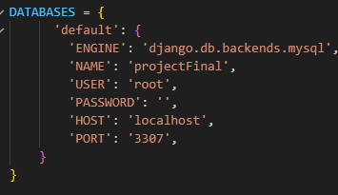
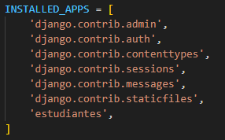
Settings.py

Slide 19
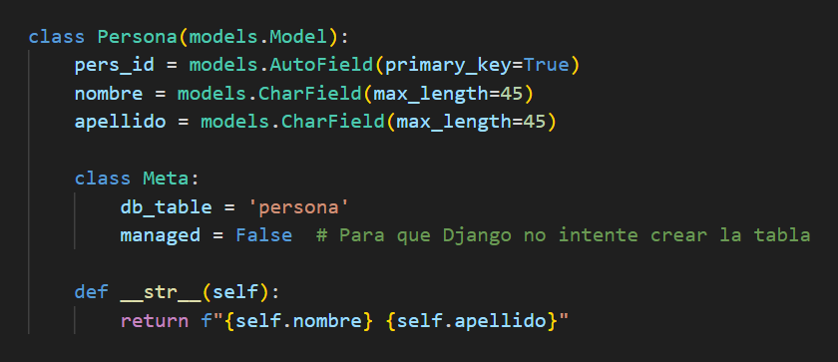
Models.py

Slide 20
